Slide 1
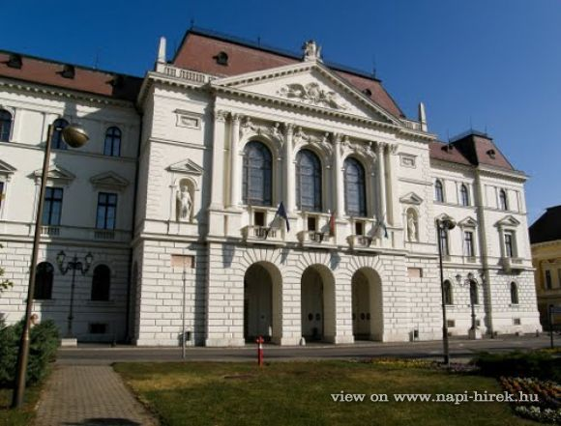
A törvényességi felügyelet működésének tapasztalatai,
2024. évi ellenőrzések
dr. Árpásy Tamás
Veszprém Vármegyei Kormányhivatal Hatósági Főosztály
Törvényességi Felügyeleti Osztály
2024.05.07.

Slide 2
2.1.a) KTM munkatervi ellenőrzése
NJT-ÖR
Cél: NJT ÖR-en rendeletek közzététele jogszerűségének ellenőrzése
(2023. július 01-december 31.)
Kiemelt: HÉSZ-ek módosításai, mellékletei. Loc-Lex funkcióbővítés a HÉSZ-ek
jelzett publikálási nehézségeinek nagy részét megszüntette.
Tendencia: Javuló.
Eszközrendszer: Csak szakmai segítségnyújtás.

Slide 3
2.1.b) KTM munkatervi ellenőrzése
Helyi jelentőségű védett természeti területek
Cél: helyi jelentőségű védett természeti területek önálló, vagy más tárgyú rendeletekben történő szabályozása jogszerűségének ellenőrzése (2024.)
Adatkérés (körlevélben). 27 önkormányzat 32 önkormányzati rendeletében van szabályozás.
Tipikus hibák:
1. A természeti emlék fogalom helyett: természeti érték.
2. A rendeletek nem tartalmazzák a kezelési/fejlesztési terveket.
3. Nem önálló rendeletben rendelkeznek a védett természeti értékekről, hanem Tkr-
ben, HÉSZ-ben.

Slide 4
2.2. Fakultatív feladatellátás ellenőrzése
Kezdeményező: KTM (2023)
Cél: Önként vállalt önkormányzati feladatellátás felmérése, elemzése (feladatok besorolása, száma, források).
Alapja: Önkormányzati adatszolgáltatás.
Elemzés: KH.
Megállapítások (legfőbbek):
1. 1626 fakultatív feladat, közel 15 milliárd Ft ráfordítás (80%-a saját forrás,
20 %-a központi költségvetés)
2. Nagyobb lélekszámúak: szélesebb spektrum, bővebb források.
3. Önkormányzati törekvés: elsősorban saját szervezeten belüli feladatellátás.

Slide 5
2.3. Közszolgálati ellenőrzés
58 hivatal érintett. Ellenőrzési jelentések, utóellenőrzések (2023. november végéig)
Megállapítások, tanulságok:
1. Szabadságok megállapítása: többségében jó.
2. Szabadság kiadása: 38 polgármesternél a Kttv. 225/C. § (4) bekezdése,
157 köztisztviselőnél a Kttv. 104. § (1) és (2) bekezdése sérült.
Indok: Munkateher.
3. Szabadság-nyilvántartások vezetése:
- KIRA rendszerben,
- papír alapú kartonokon,
- excel-táblákban,
- egyéb programok
4. Szabadságmegváltások: 4 hivatalnál a szabadság nyilvántartás hitelessége sérült.
5. Nyelvvizsga-pótlékok: 1 kivétellel jól lettek megállapítva.

Slide 6
2.3. Közszolgálati ellenőrzés
Utóellenőrzés: 3 db.
Cél: Orvosolhatóság, életszerűség (polgármester díjazásának, költségtérítésének újbóli megállapítása és a szabadság nyilvántartás (karton) adatainak korrekciója)

Slide 7
3. Jogszabályváltozások, ebből levezethető határidős feladatok:
Hulladékgazdálkodás: Továbbra is probléma!
2023. júliustól a rendeletekben csak
- az elhagyott hulladék felszámolásához szükséges helyi intézkedések körét,
- a közterület tisztán tartására vonatkozó részletes szabályokat és
- a hulladékgazdálkodási közszolgáltatási díj átvállalásával érintett személyi kört, az átvállalására vonatkozó feltételeket kell és lehet szabályozni.

Slide 8
4. Önkormányzati és EU parlamenti választások, időközi választások tartásának tilalma
a) Működésképtelen önkormányzatok
Ve. 8. § (2) bekezdés b) pont: időközi választás korlátozása.
Hvtv. 24. § (4) kiegészítő: ha a polgármesteri tisztség a választás napján betöltetlen - megválasztott polgármester megbízatásának kezdete a választási eredmény jogerőre emelkedése.
Nemesvita, Szentbékkálla: korlátozott működésképesség.
Költségvetési rendelet hiánya: Aktuspótlás kell, ehhez a Kúria felhatalmazása. Törvényességi felügyelet eszköztára: komplikált, hosszadalmas.
Jelenleg: köztes helyzet, a Kúria előtt: a jogalkotási kötelezettség elmulasztásának megállapítása.

Slide 9
4. Önkormányzati és EU parlamenti választások, időközi választások tartásának tilalma
b) Jegyzőből polgármester: Reális lehetőség.
Jogszabályok:
- Jegyzői oldal: Kttv. 85. § (1); 86. § (1)- (2) és (4); 226. § (1) és (3) bek. f) pont; 231. § (3)
- Polgármesteri oldal: Mötv. 36. § (1) bekezdés e) pont, 37. § (1); 72. § (1) és (4)
Összeférhetetlenség, 30 nap a megszüntetésére.
Javasolt: a jegyzői tisztséget szeptember 30-ával megszüntetni.

Slide 10
4. Önkormányzati és EU parlamenti választások, időközi választások tartásának tilalma
c) Időközi választások
Ez is reális lehetőség.
Jogszabályok: Ve. 6. § (1)-(2); 8. § (1) a) és b) pont; 8. § (2) b) pont; 11. § (1); 302. §
Hvtv. 20. § (1) és (4), 21. § (4); Mötv. 146/J. §
Különösen érinti: Mötv.-nek a megbízatás keletkezésére és megszűnésére (28. §-31/A. §, 69. §, 76. §), az összeférhetetlenségre (36. és 37. §), a méltatlanságra (38. §), a vagyonnyilatkozat-tételi eljárásra (39. §), az alakuló ülésre (43. §), az önfeloszlatására (55. §), a társult képviselő testületre (56. §), a polgármester eskütételére (63. §), a közös önkormányzati hivatal létrehozására (85. §), a területszervezési eljárásra (96. §) és egyes átmeneti szabályok alkalmazására (146/I. §) vonatkozó szabályait.

Slide 11
4. Önkormányzati és EU parlamenti választások, időközi választások tartásának tilalma
c) Időközi választások
2024. október 01: a képviselői jogállás megszűnés/keletkezés fordulónapja, DE: az időközi választást a HVB ezt megelőzően is kitűzheti célszerűen: 2024. október 06-ára.

Slide 12
4. Önkormányzati és EU parlamenti választások, időközi választások tartásának tilalma
d) Hivatalok létrehozása
Jogszabályok: Mötv. 85. §; 146/J. §; Hvtv. 3-5. §; 7. §.
2024. október 01–jétől számított 60 nap: „kegyelmi időszak”, lehetőség a hivatalok újjáalakítására.
Lakosságszám: 2023. szeptember 01-jei állapot (testületek, közgyűlések létszáma, hivatalokat alkotó önkormányzatok minimális, 2000 fős összlakosságszámának meghatározása)
Legrosszabb megállapodás is jobb, mint a kényszerkijelölés!

Slide 13
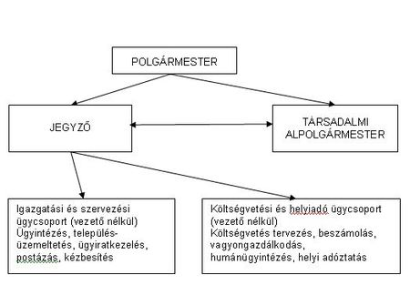
4. Önkormányzati és EU parlamenti választások, időközi választások tartásának tilalma
e) Választásokhoz kapcsolódó egyéb feladatok
Alakuló ülés előkészítése,
Hivatali struktúra felülvizsgálata,
SZMSZ felülvizsgálata,
Alpolgármester(ek) választása,
Bizottságok megalakítása,
Összeférhetetlenség vizsgálata,
Vagyonnyilatkozat megtétele

Slide 14
4. Önkormányzati és EU parlamenti választások, időközi választások tartásának tilalma
e) Választásokhoz kapcsolódó egyéb feladatok
Alakuló ülés:
Október 1-jét követő 15 napon belül kell összehívni,
A polgármester hívja össze és vezeti (a megyei közgyűlés alakuló ülését a korelnök hívja össze és vezeti a közgyűlés elnökének megválasztásáig),
Kötelező eleme az önkormányzati képviselők és a polgármester eskütétele (az esküokmányt is alá kell írni),
Az alakuló ülés nyilvánosságára, határozatképességére a rendes ülésre vonatkozó szabályok az irányadók.

Slide 15
4. Önkormányzati és EU parlamenti választások, időközi választások tartásának tilalma
e) Választásokhoz kapcsolódó egyéb feladatok
A képviselő-testület az alakuló, vagy az azt követő ülésen:
Megalkotja, vagy felülvizsgálja az SZMSZ-t
A polgármester előterjesztése alapján
- megválasztja a bizottság(ok) tagjait
- megválasztja az alpolgármester(eke)t
- dönt az alpolgármester(ek) illetményéről, tiszteletdíjáról
Az alakuló ülésen lehet dönteni – a törvényi feltételek fennállása esetén – átalakult nemzetiségi önkormányzatként való működésről.

Slide 16
5. Szankciók, felmerült problémák, figyelemfelhívás
Jegyzőkönyvek késedelme,
Jogszabálysértő eljárással hozott határozat, rendelet közjogi érvénytelensége (vegyes ügyek, napirendhez nem tartozó anyagi vonzatú döntések, hanyag hivatkozások),
Írásbeli kapcsolattartás elsődlegessége,
Zárt ülés elrendelése üzleti érdekre hivatkozással,
Rendeletek NJT-ÖR-be történő feltöltése hatásfokának javulása

Slide 17
KÖSZÖNÖM A FIGYELMET!

